Slide 1
Aplicação de Métodos Heurísticos no Problema de Escalonamento da Produção em Ambientes de Manufatura do Tipo Job Shop
Univap - Universidade do Vale do Paraíba
FCC – Faculdade de Ciência da Computação
Curso de Ciência da Computação
Trabalho de Graduação
por
Jefferson Alessandro Rodriguês Alves
Profº Dr. Márcio Magini
Orientador Acadêmico
Profº MSc. Jackson ITA/CTA
Orientador Externo

Slide 2
Abordagem do Problema
Introdução
Representação como um Espaço de Estados
Busca pelo Estado-Meta
Definição das Regras e Estratégia de Controle
Notes:
Apresentação de alguns critérios típicos utilizados para mensurar o desempenho empregados.

Slide 3
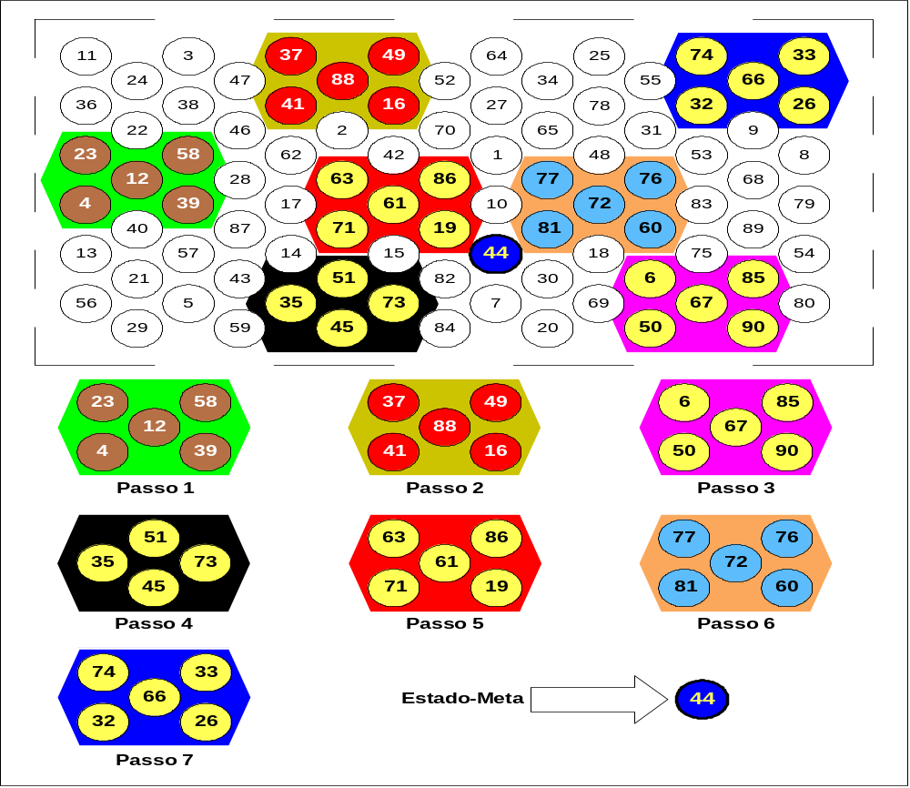
Abordagem do Problema
Busca pelo Espaço de Solução

Slide 4
Busca Heurística
Garantia de uma solução “subótima”
Tempo de resposta aceitável
Conhecimento Heurístico

Slide 5
O Problema JSP
Conceituação
Consiste em alocar-se um determinado nº de tarefas a um conjunto de recursos, respeitando-se as restrições impostas e procurando satisfazer ao conjunto de preferências de forma a garantir uma eficaz designação dos recursos.

Slide 6
O Problema JSP
Fatores que descrevem e classificam um problema de escalonamento
Número de Tarefas a serem programadas
Número de Máquinas envolvidas
Perfil de Chegada das Tarefas
Critério de Avaliação utilizado para as alternativas de programação

Slide 7
O Problema JSP
Critérios típicos de desempenho
Atendimento dos prazos
Minimização do tempo de fluxo (makespan)
Minimização do tempo ocioso dos recursos

Slide 8
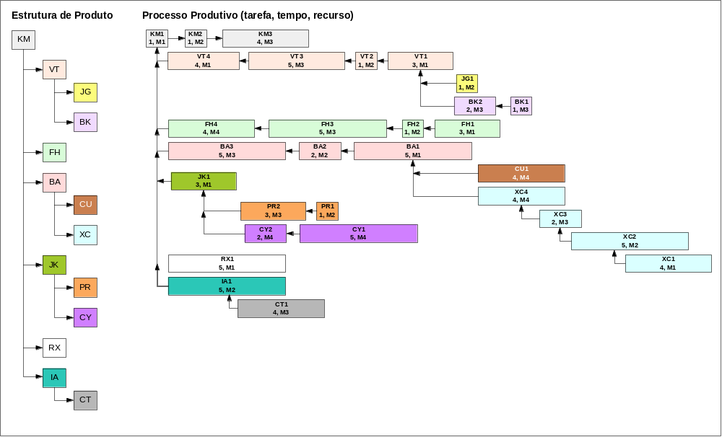
O Problema JSP
Exemplo

Slide 9


O Problema JSP
Exemplo (3, 10) JSP
Ociosidade: 53u
Makespan : 31u
Ociosidade: 6u
Makespan : 15u

Slide 10
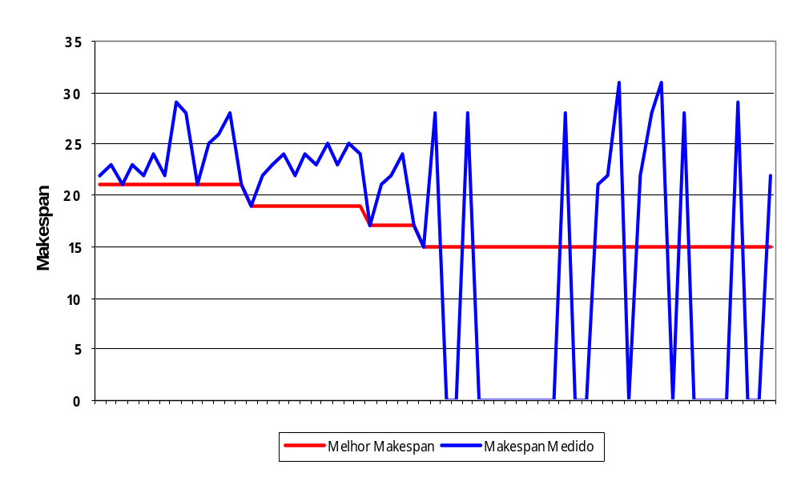
O Problema JSP
Busca no Espaço de Solução do Exemplo (3, 10) JSP

Slide 11
Método Proposto
Características
Aplicação de conhecimentos do domínio do problema
Amplitude vinculada à qualidade das soluções encontradas
Solução próxima do “estado-meta” e num tempo computacional satisfatório

Slide 12
Método Proposto
Mecanismos
Controle da Busca Heurística
Troca de Tarefas
Cálculo do Makespan
Atuação nos Recursos Críticos (Gargalo)

Slide 13
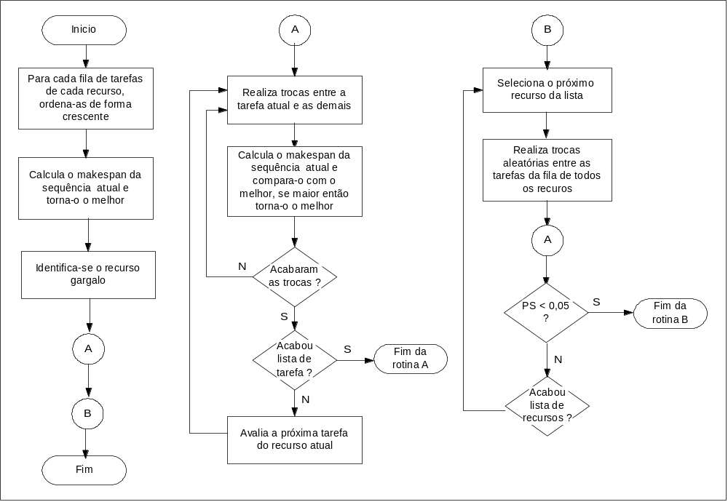
Método Proposto

Slide 14
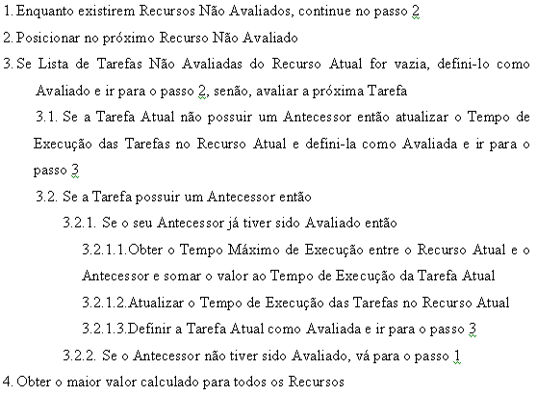
Método Proposto
Mecanismo de Cálculo do Makespan

Slide 15
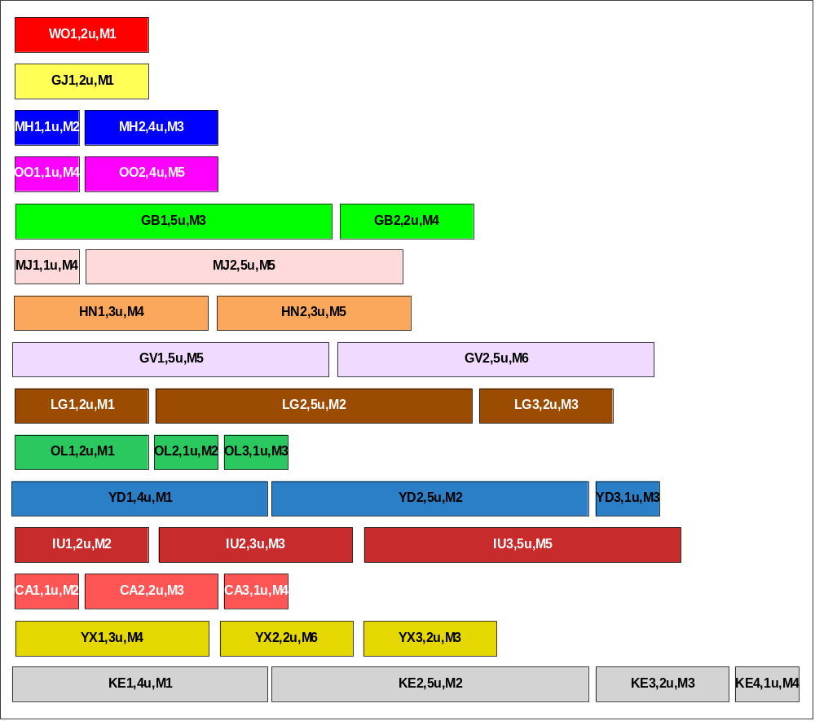
Método Proposto
Caso de Estudo (6, 36) JSP / Lista de Tarefas

Slide 16
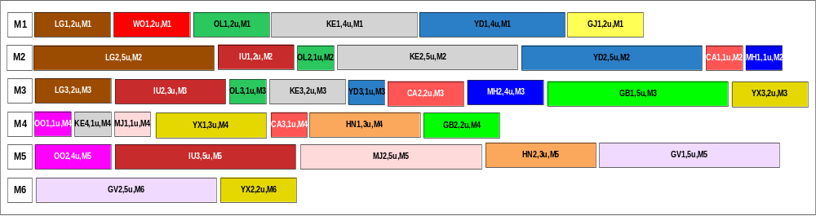
Método Proposto
Caso de Estudo (6, 36) JSP / Fila de Prioridades dos Recursos

Slide 17
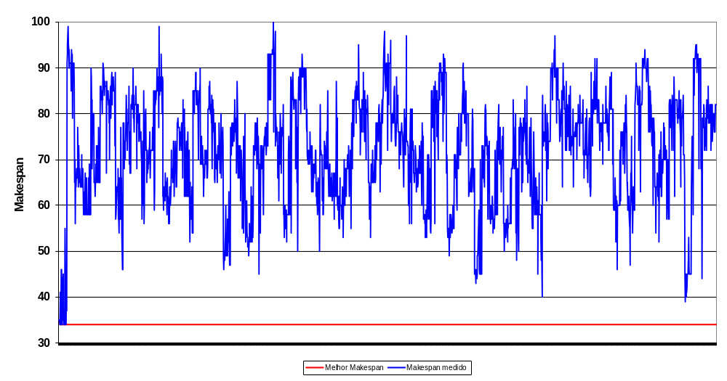
Método Proposto
Caso de Estudo (6, 36) JSP / Espaço de Solução

Slide 18
Método Proposto
Caso de Estudo (6, 36) JSP / Comparativo entre as Buscas
Métricas / Buscas
Exaustiva
Heurística
Nº de soluções avaliadas
2.160.000
≈ 4000
Tempo de análise
≈ 20Hs
54s
Melhor Makespan
32
34

Slide 19
Conclusão
O uso de técnicas heurísticas na resolução de problemas de maior complexidade pode trazer grandes benefícios, tanto do ponto de vista quantitativo como qualitativo, desde que se empregue uma ou mais técnicas disponíveis e que, fundamentalmente, sejam incorporados conhecimentos do domínio do problema.

